Slide 1
The input() Function (input() funksiýasy)
input() funksiýasy ulanyjydan maglumat almak üçin ulanylýar. input() funksiýasy ulanyjy maglumat girizip, “Enter” düwmesini basýança garaşýar.

Slide 2
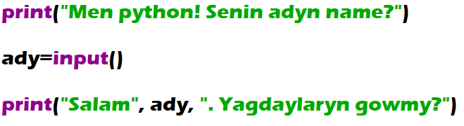
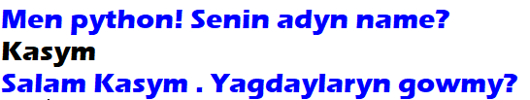

Slide 3
input() funksiýasynyň ulanyjydan alan maglumaty hemişe string görnüşde bolýar. Ulanyjy tarapyndan san girizilse, ol san hem string görnüşde kabul edilýär. Meselem, “2001”, “77.6” we.ş.m

Slide 4
The str(), int(), and float() Functions (str(), int() we float() funksiýalary)

Slide 5
str() funksiýasy “integer” we “float” görnüşli maglumatlary “string” görnüşe geçirýär. int() funksiýasy “string” we “float” görnüşli maglumatlary “integer” görnüşe geçirýär. float() funksiýasy “string” we “integer” görnüşli maglumatlary “float” görnüşe geçirýär.

Slide 6
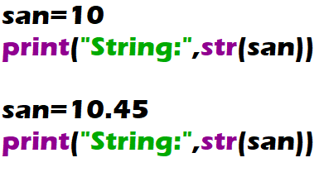

“integer” we “float” görnüşli maglumatlary “string” görnüşe geçirmek:

Slide 7
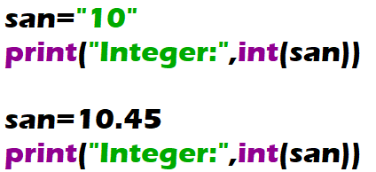

“string” we “float” görnüşli maglumatlary “integer” görnüşe geçirmek:

Slide 8
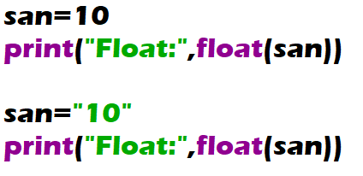

“integer” we “string” görnüşli maglumatlary “float” görnüşe geçirmek:

Slide 9
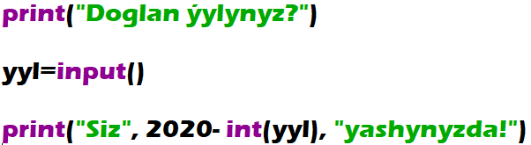

Ulanyjydan doglan ýylyny almaly we onuň näçe ýaşandygyny aýdýan programmany ýazmaly.

Slide 10
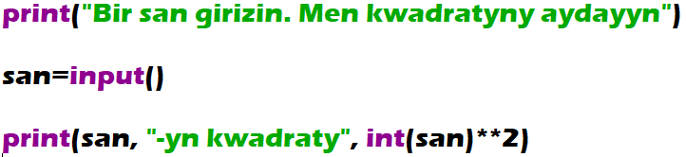

Ulanyjydan bir san almaly we onuň kwadratyny hasaplaýan programma ýazmaly.

Slide 11
